Slide 1
РУЧЕЙ – МАЛЕНЬКАЯ РЕКА
Любутин Юрий
3б класс

Slide 2
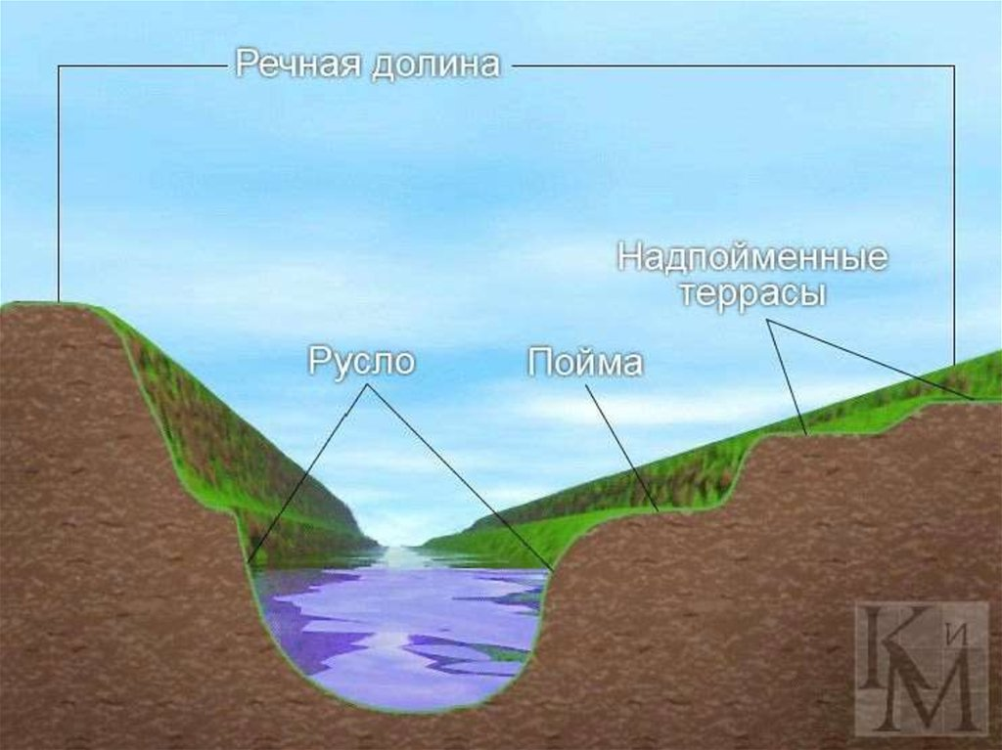
СТРОЕНИЕ РЕКИ
Склоны

Slide 3
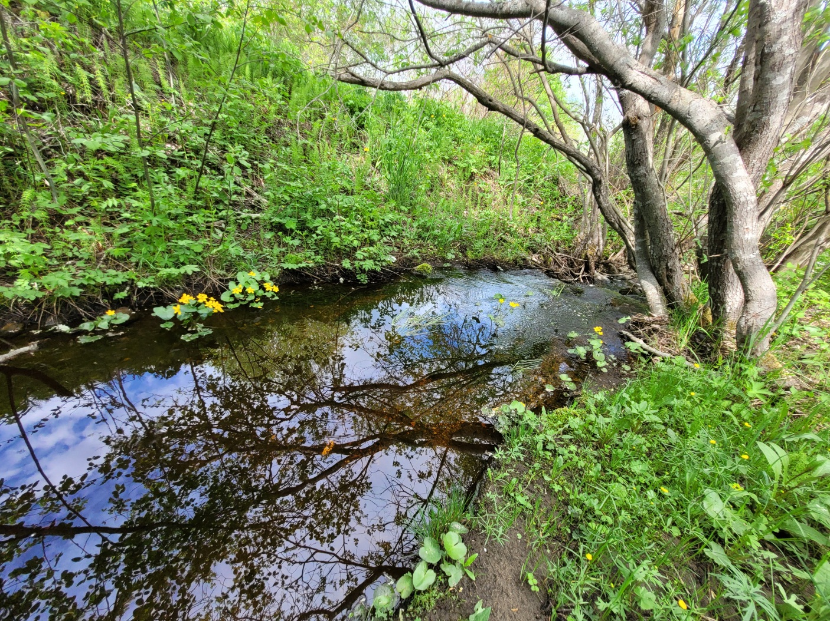
РУЧЕЙ ВЕСНОЙ

Slide 4
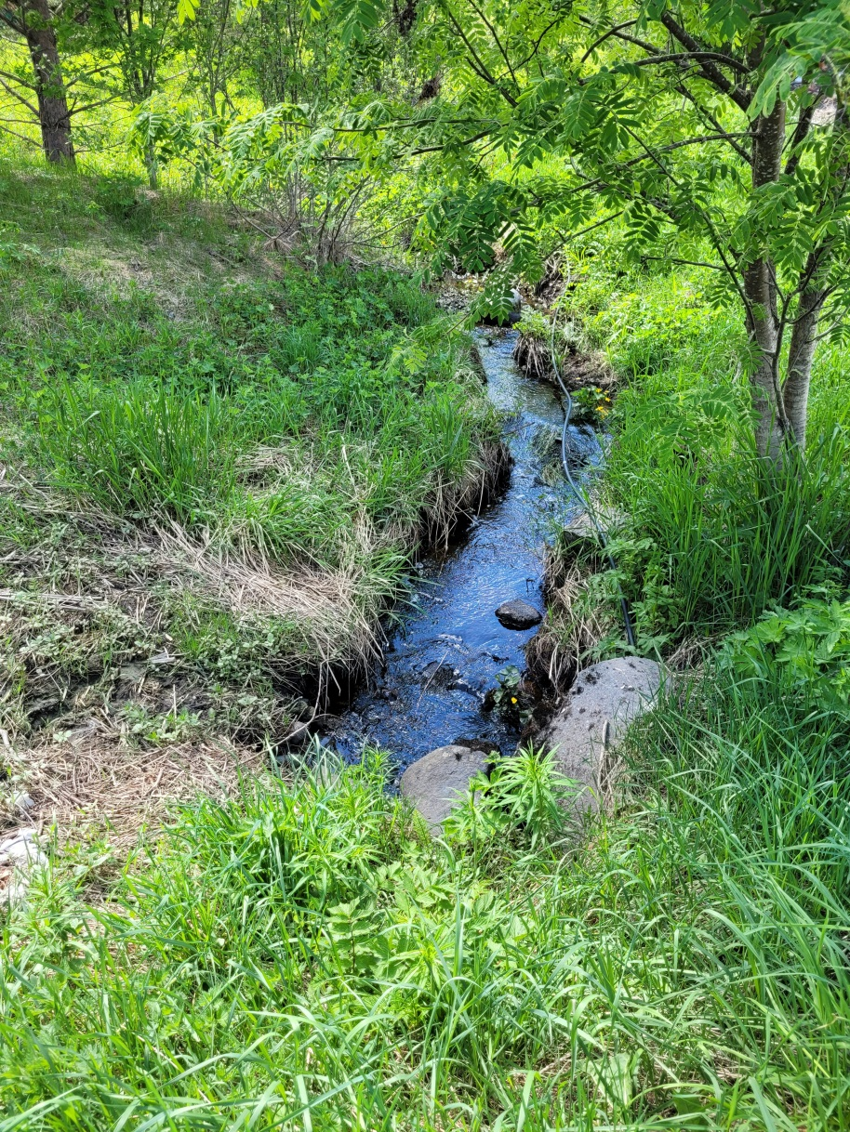
РУЧЕЙ ВЕСНОЙ

Slide 5
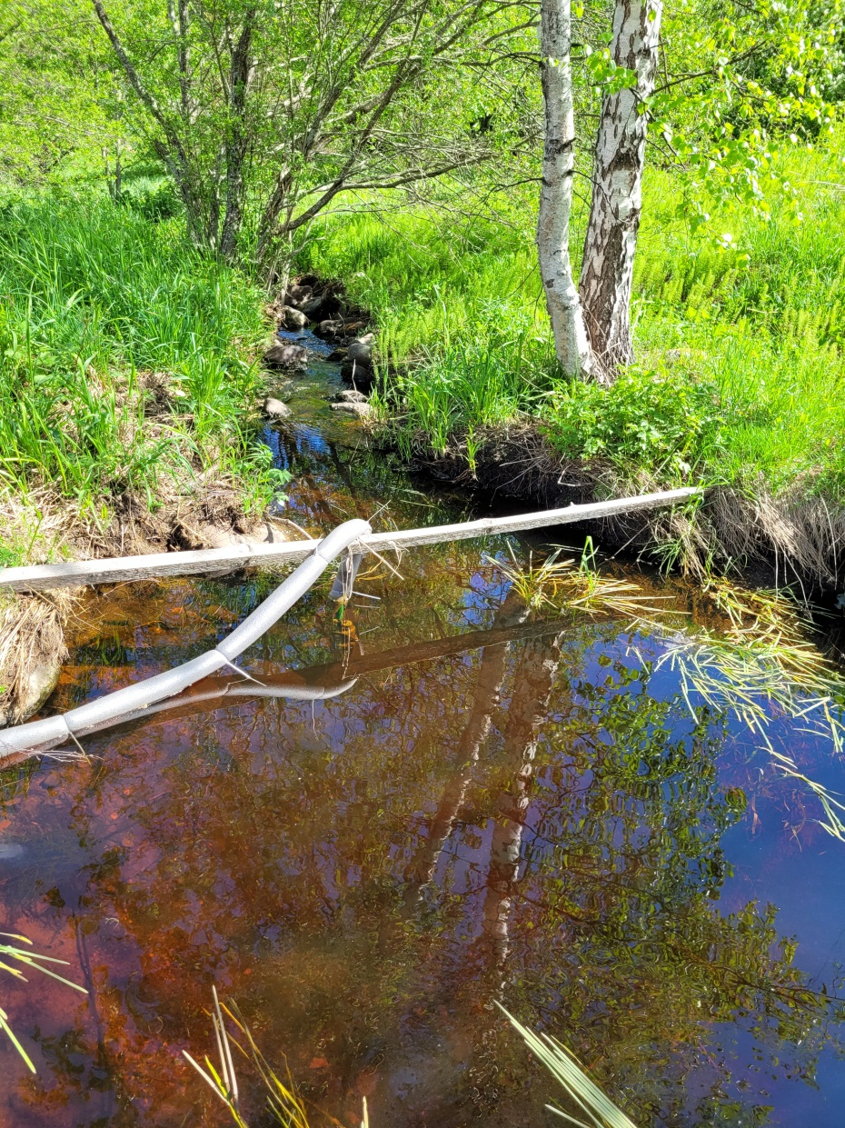
РУЧЕЙ ВЕСНОЙ

Slide 6
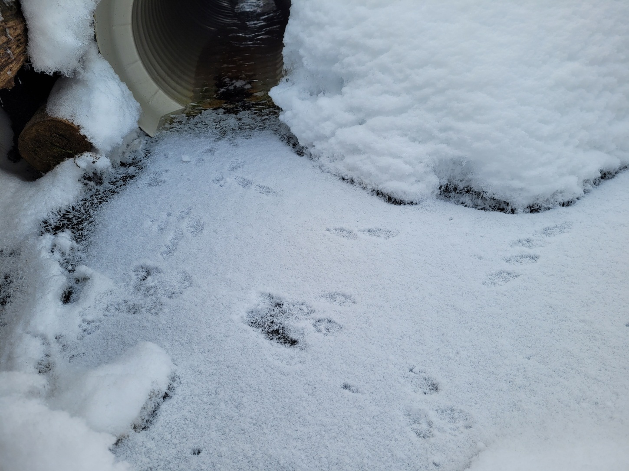
РУЧЕЙ ЗИМОЙ

Slide 7
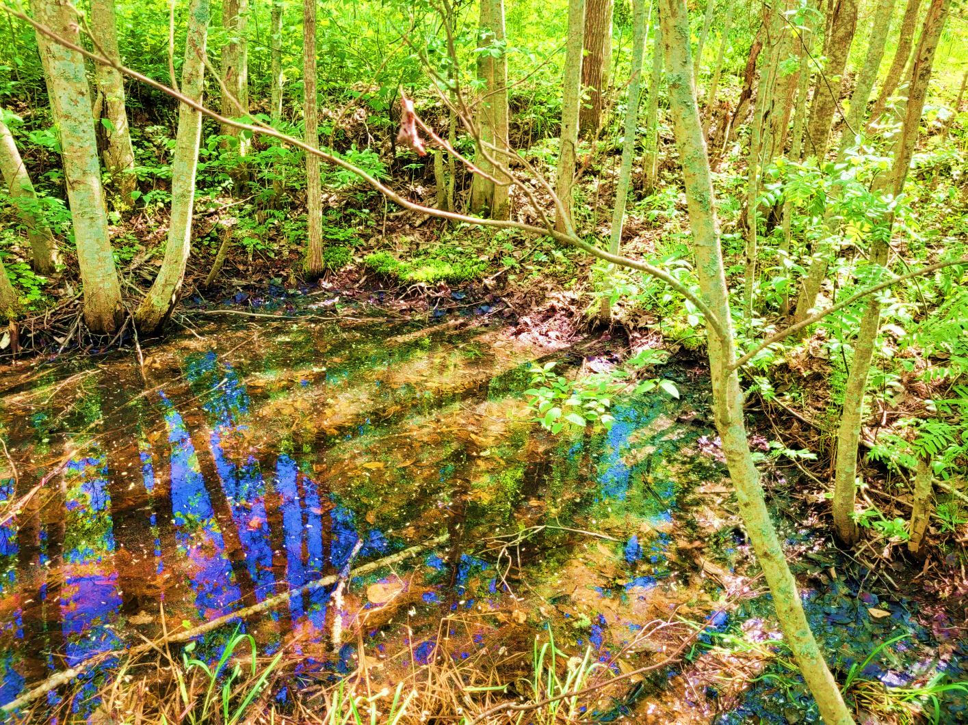
ИСТОК РУЧЬЯ

Slide 8
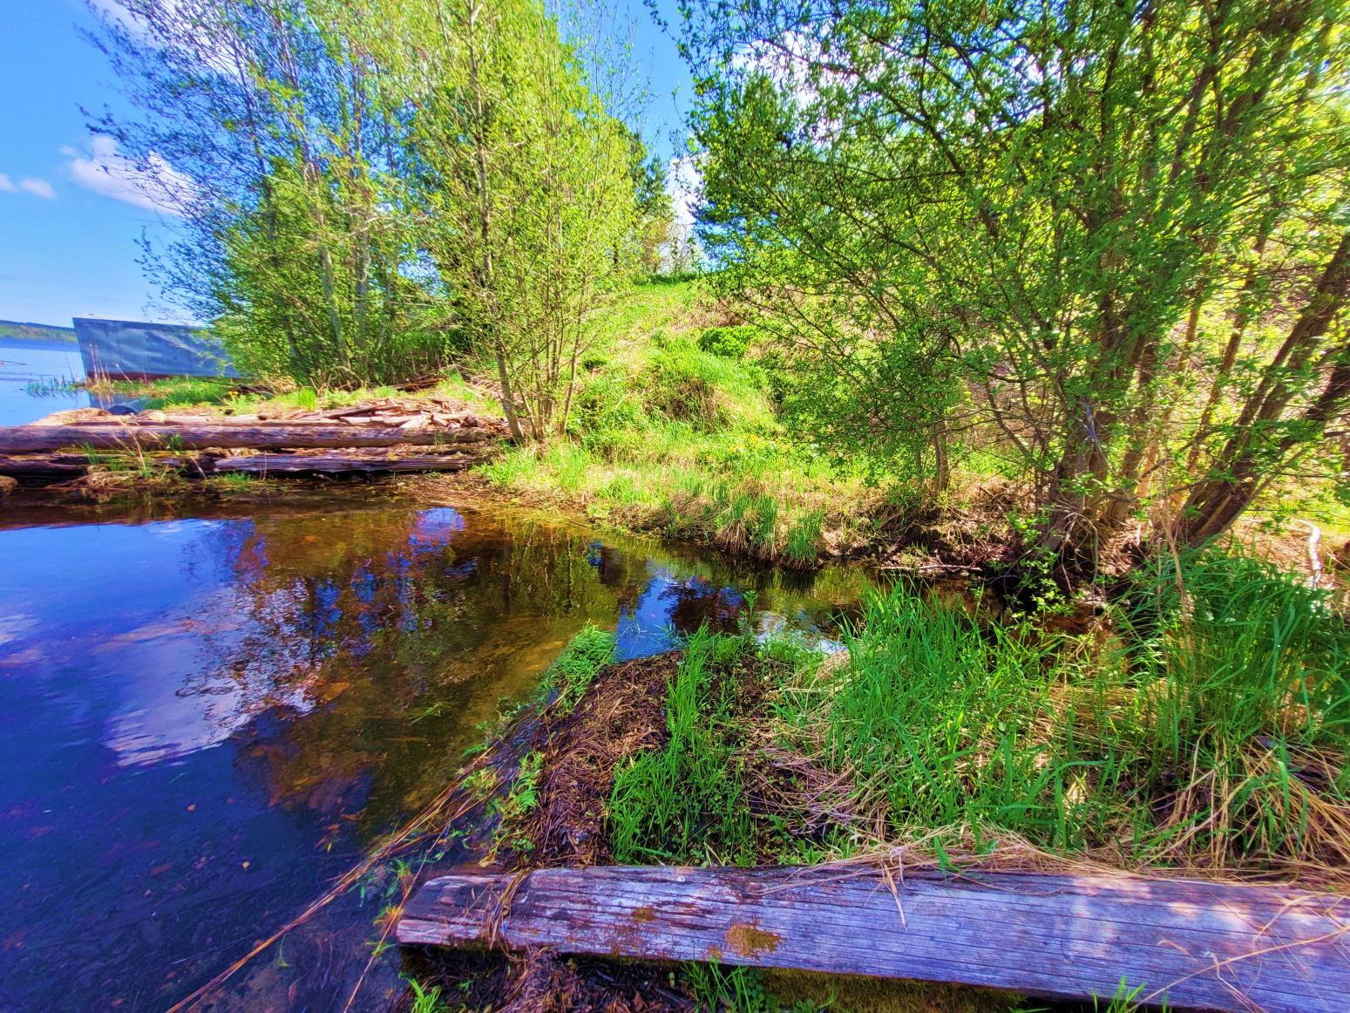
УСТЬЕ РУЧЬЯ

Slide 9
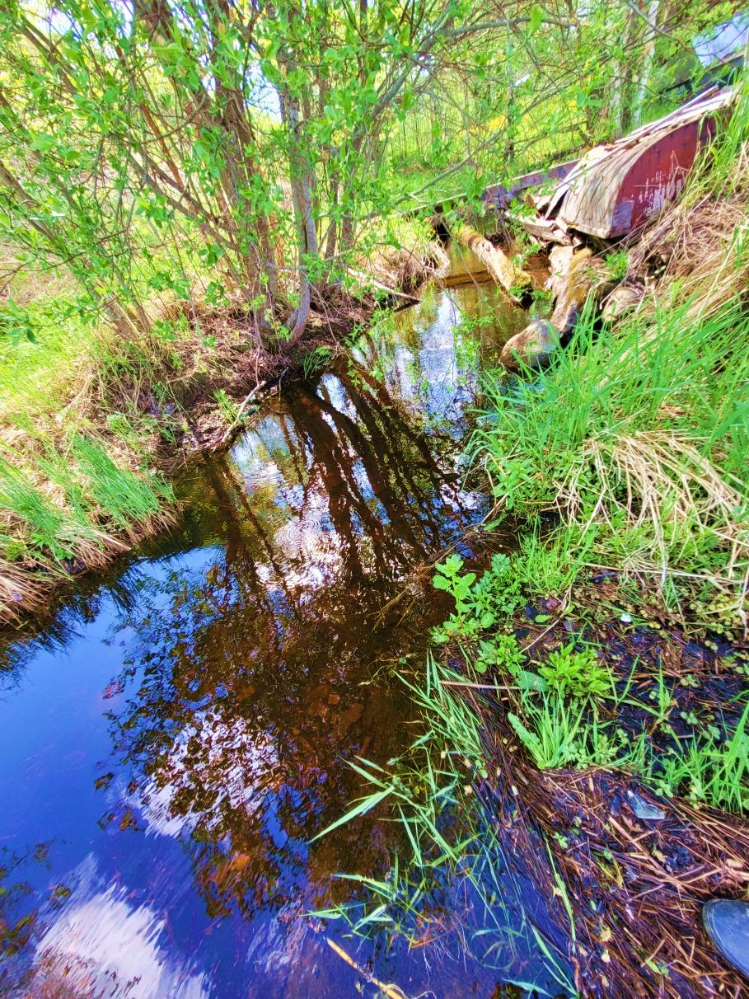
УСТЬЕ РУЧЬЯ

Slide 10
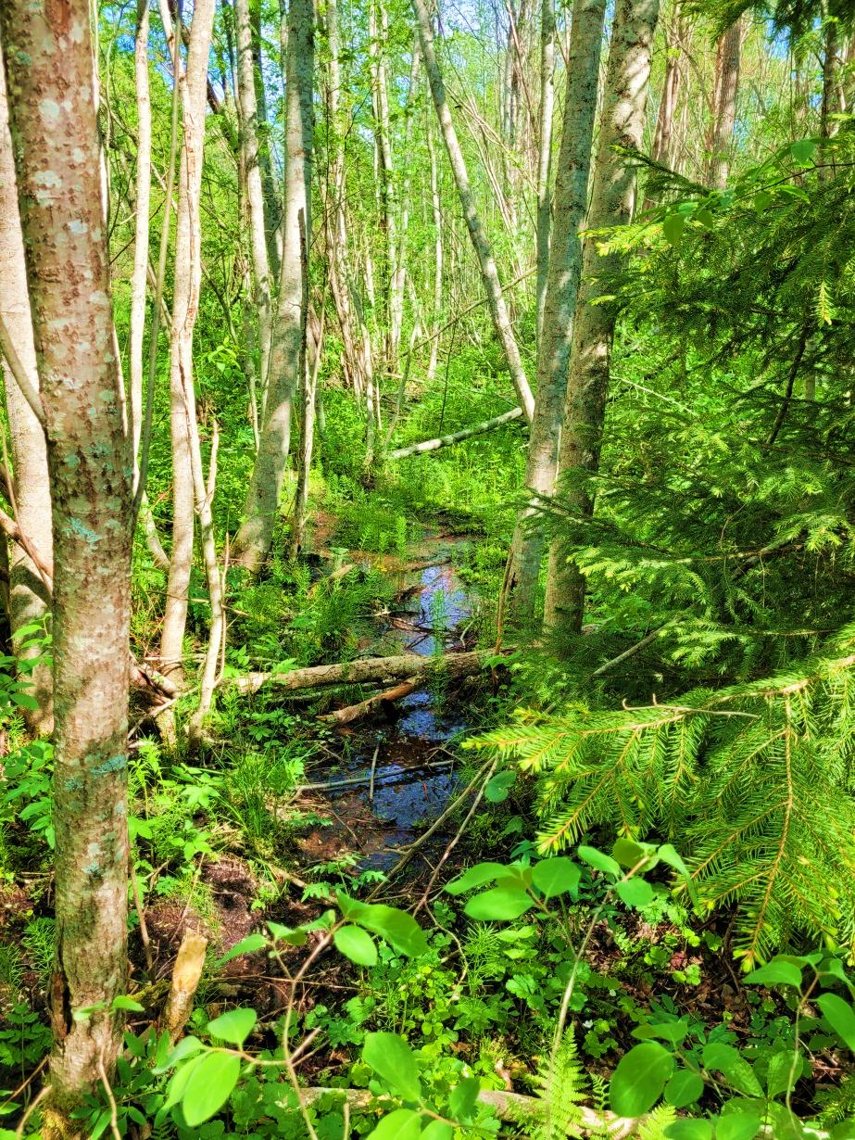
РУСЛО РУЧЬЯ

Slide 11
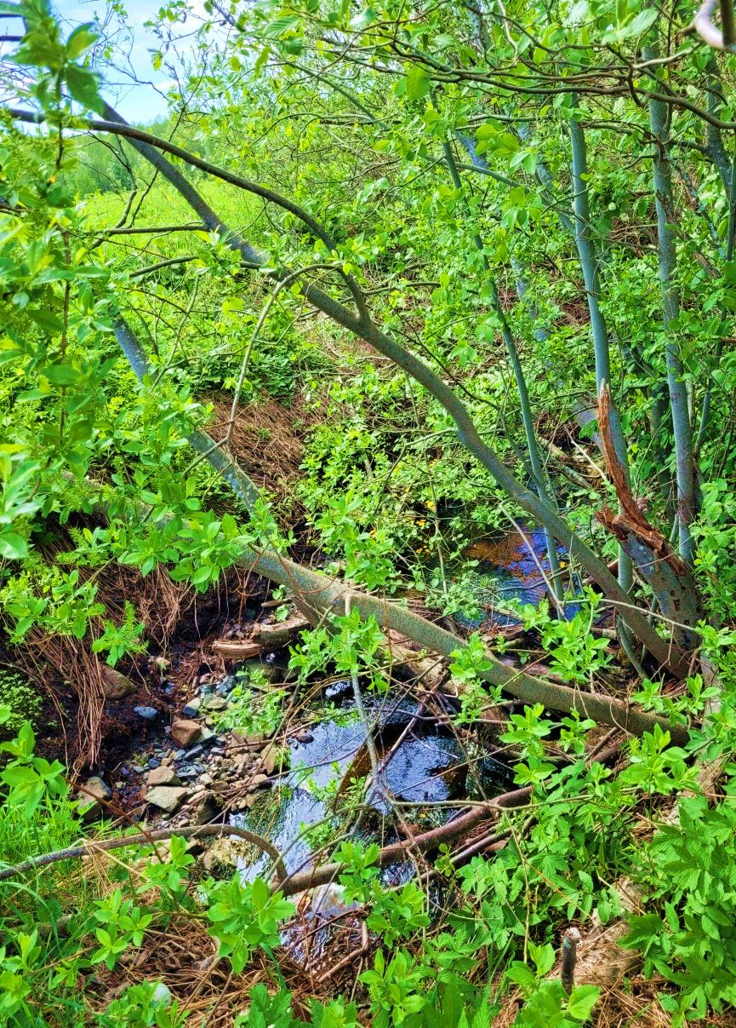
РУСЛО РУЧЬЯ

Slide 12
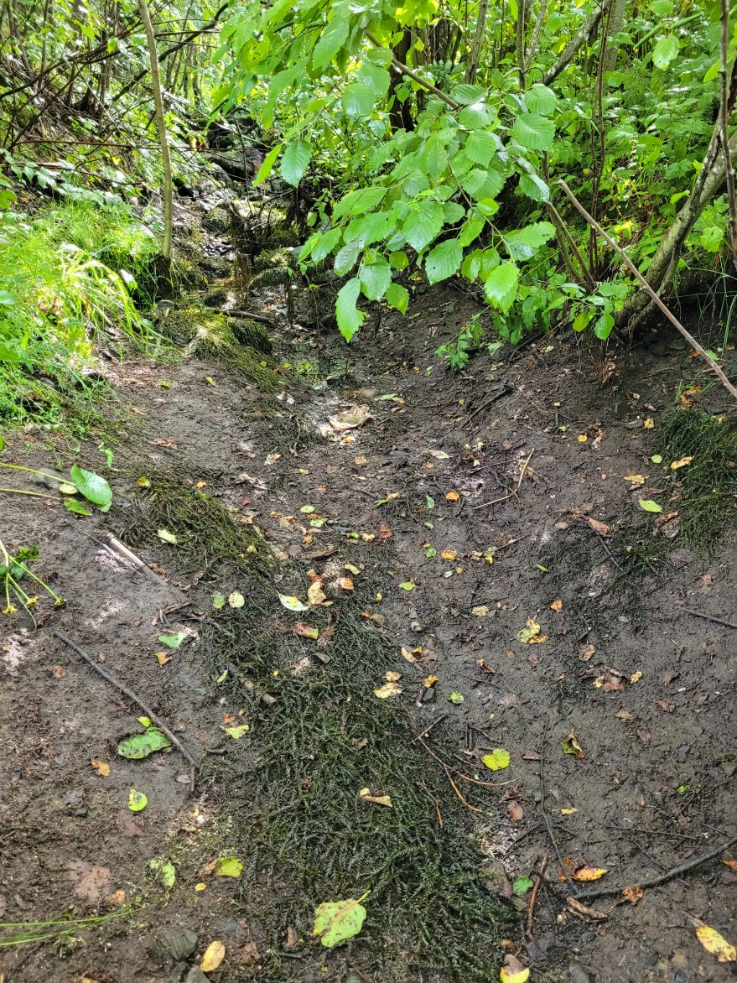
РУСЛО РУЧЬЯ

Slide 13
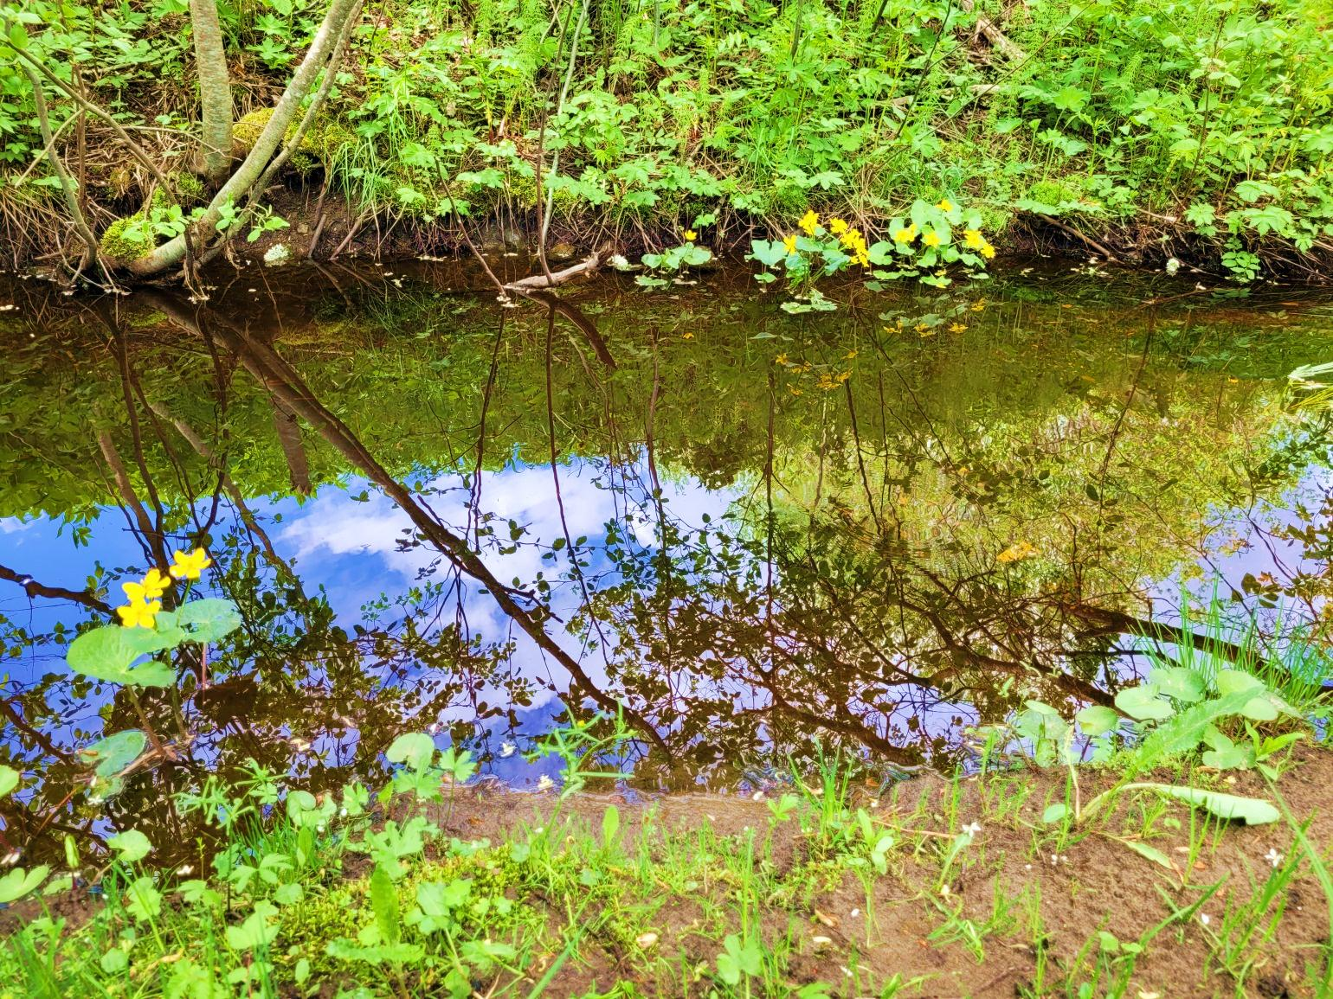
СКЛОНЫ РУЧЬЯ

Slide 14
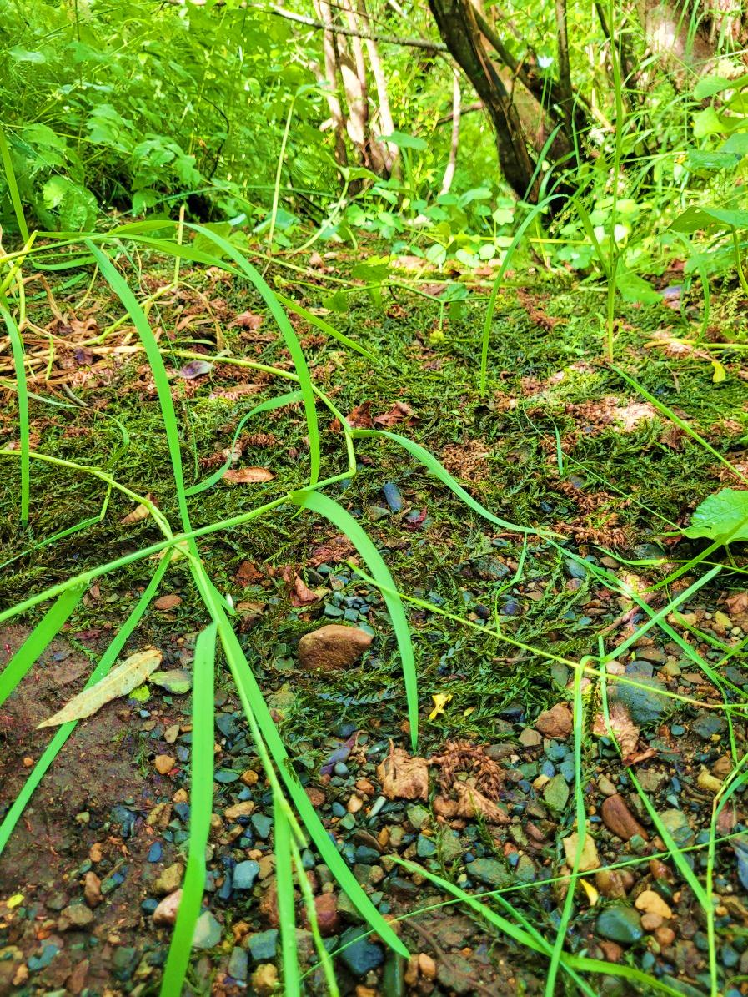
СКЛОНЫ РУЧЬЯ

Slide 15
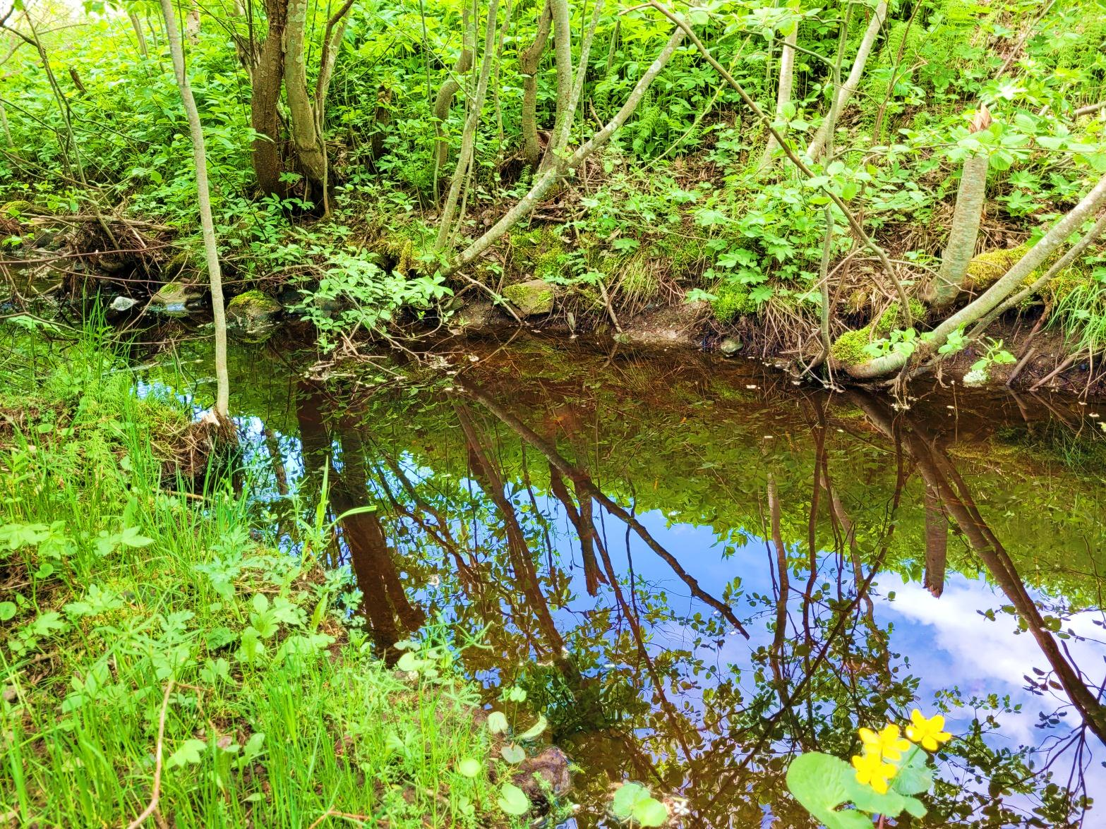
ПОЙМА РУЧЬЯ

Slide 16
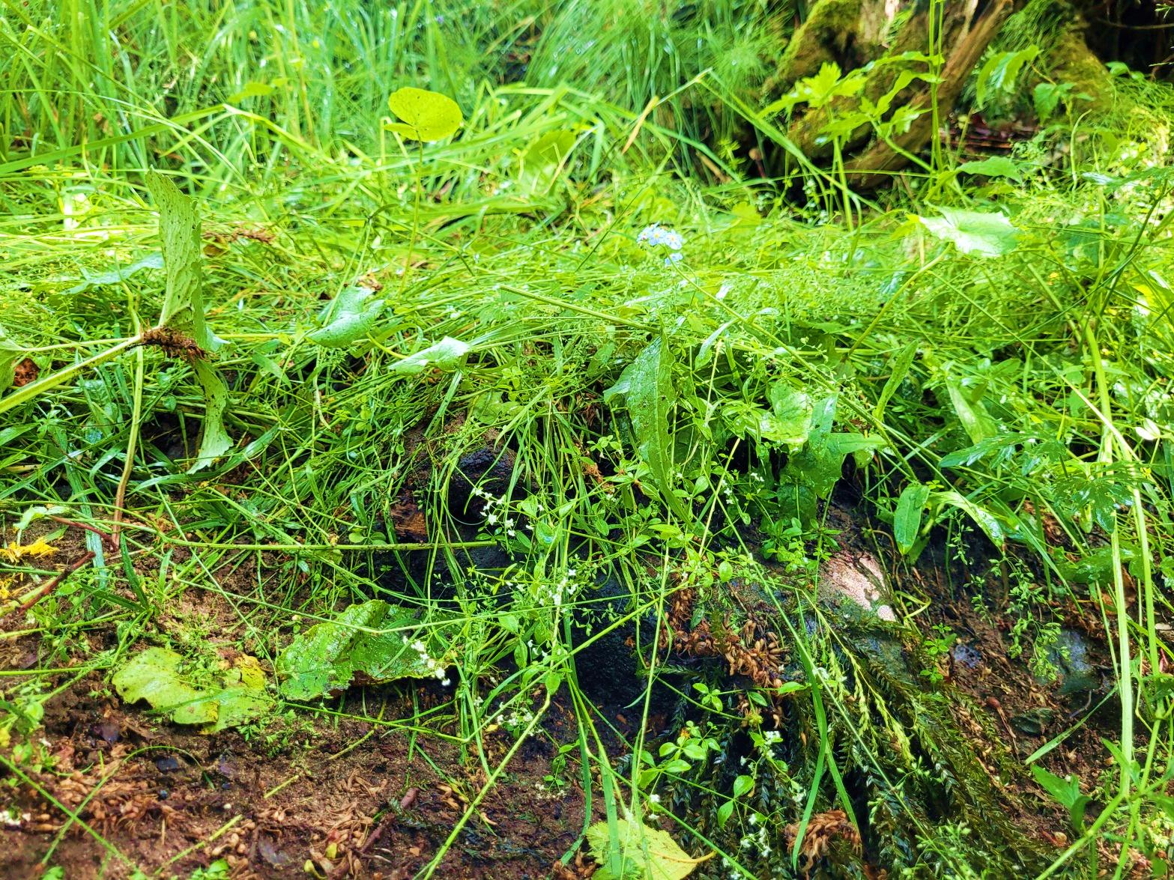
ТЕРРАСЫ РУЧЬЯ

